Slide 1
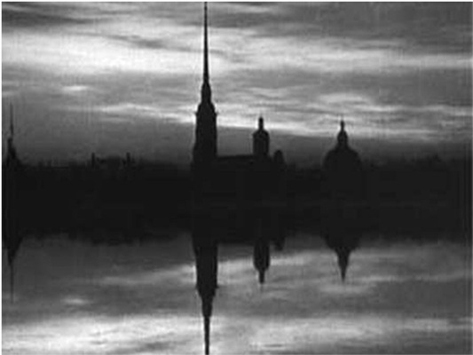
Блокада Ленинграда
8 сентября 1941 - 27 января 1944

Slide 4
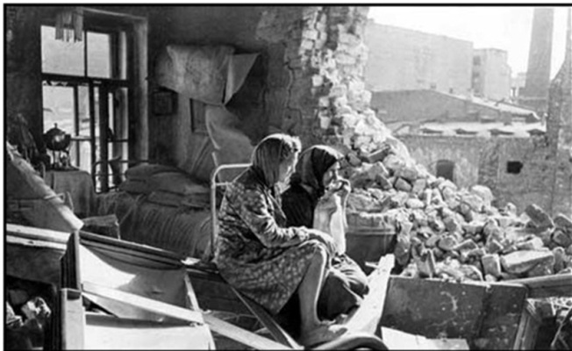
В результате бомбёжек многие ленинградцы лишились жилья.

Slide 5
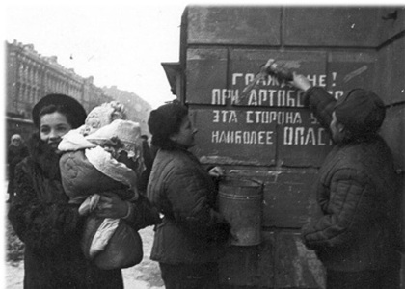

Slide 6
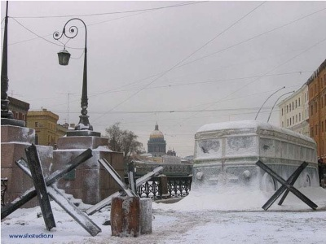
Ленинградцы поднялись на защиту Родины: они вступали в партизанские отряды, сражались на фронте, строили оборонительные рубежи.

Slide 7
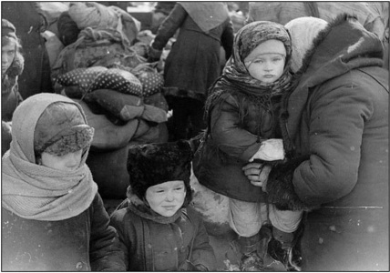
Уже в первые месяцы войны началась эвакуация из Ленинграда населения, промышленного оборудования, культурных ценностей из музеев и различных учреждений.

Slide 9
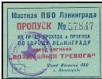
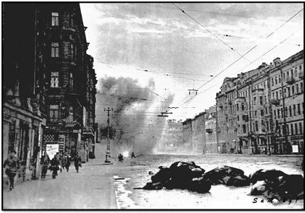
Зима 1941–1942 гг. была особенно тяжелой. К декабрю 1941г город оказался в ледяном плену. Начался голод. Но город жил и боролся.

Slide 14
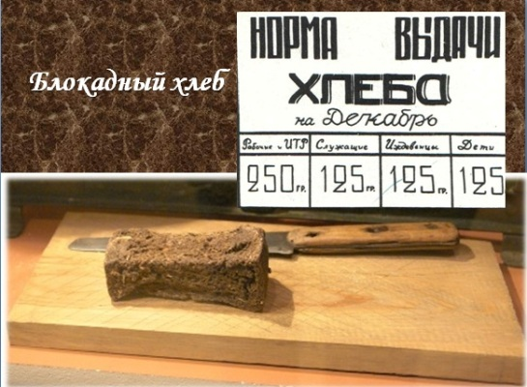

Slide 15
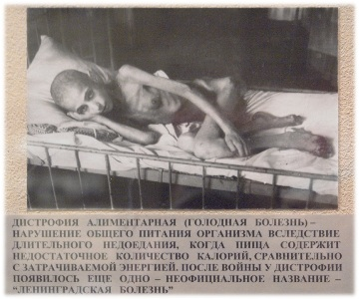
Начались цинга, дистрофия.

Slide 22
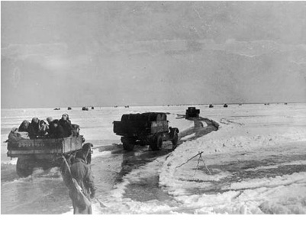
Единственной магистралью, связывавшей с сентября 1941 по март 1943-го осажденный Ленинград со страной, была «дорога жизни», проходившая через Ладожское озеро.

Slide 23
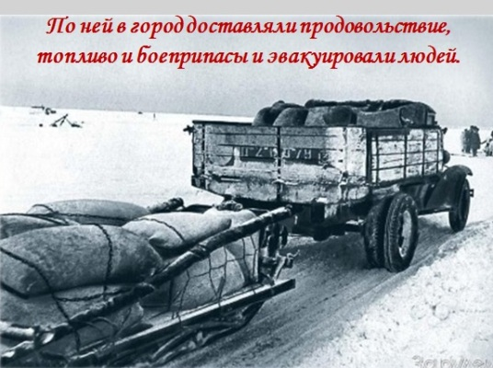

Slide 24
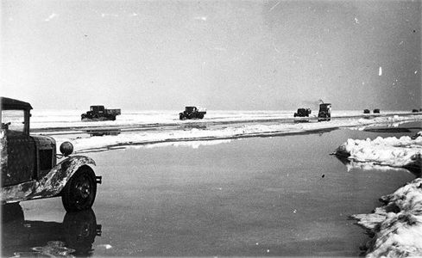
Дорогу систематически бомбили и обстреливали, но движение по Ладожскому озеру не прекращалось ни летом, ни зимой по льду, и даже весной, когда лед начал таять.
Сквозь сто смертей тогда полуторки неслись, Сто раз на них обрушивалось небо, Но слово "хлеб" равнялось слову "жизнь", А если жизнь, то значит и победа.

Slide 25
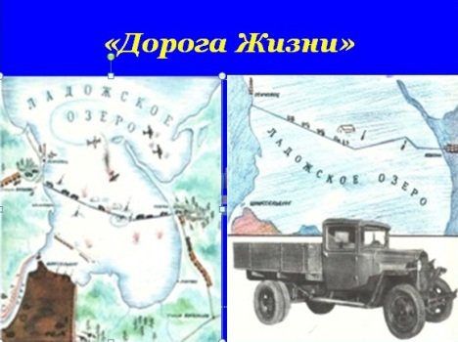

Slide 26
Расчищали дорогу с помощью лошадей, по которой шли машины с хлебом.

Slide 27
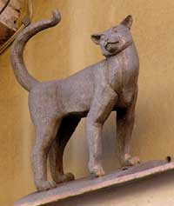
Зимой 1941-1942 г. в городе развелось много крыс. Они нападали на полуголодных и обессилевших стариков и детей. Никаких кошек или собак в городе к этому времени уже не осталось - кто не погиб и не ушел, того съели. Крысы не только уничтожали и без того скудные запасы продоволь-ствия, они были и потенциальными разносчиками чумы. Памятник блокадным кошкам. «3 декабря 1941 года. Сегодня съели жареную кошку. Очень вкусно", - записал в своем дневнике 10-летний мальчик. Тем не менее некоторые горожане, несмотря на жестокий голод, пожалели своих любимцев.
Зимой 1941-1942 г. в городе развелось много крыс. Они нападали на полуголодных и обессилевших стариков и детей. Никаких кошек или собак в городе к этому времени уже не осталось - кто не погиб и не ушел, того съели. Крысы не только уничтожали и без того скудные запасы продоволь-ствия, они были и потенциальными разносчиками чумы.
памятник блокадным
кошкам.
«3 декабря 1941 года. Сегодня съели жареную кошку. Очень вкусно", - записал в своем дневнике 10-летний мальчик. Тем не менее некоторые горожане, несмотря на жестокий голод, пожалели своих любимцев.

Slide 28
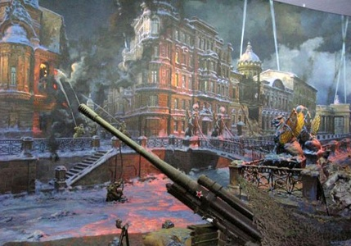
27 января 1944 г. блокада была снята, и торжественный салют возвестил миру, что Ленинград полностью освобожден.

Slide 29
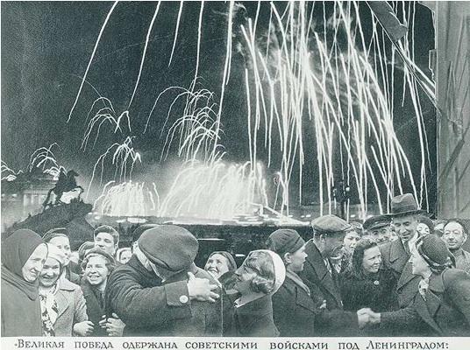

Slide 31
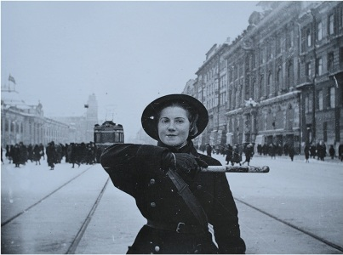
Так пусть же мир сегодня слышит салюта русского раскат. Да, это мстит, ликует, дышит победоносный Ленинград!

Slide 33
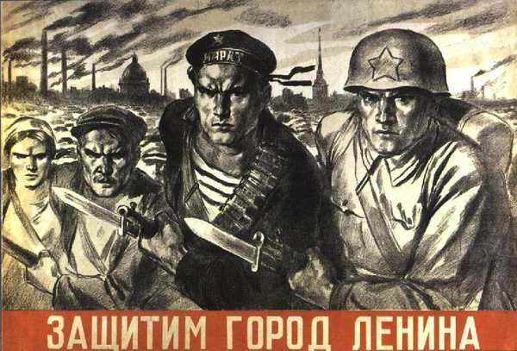
Слава и тебе, великий город, Сливший воедино фронт и тыл. В небывалых трудностях который Выстоял. Сражался. Победил. Вера Инбер, 1944

Slide 34
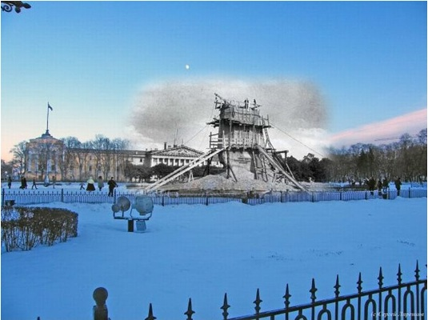
Это было, было…

Slide 35
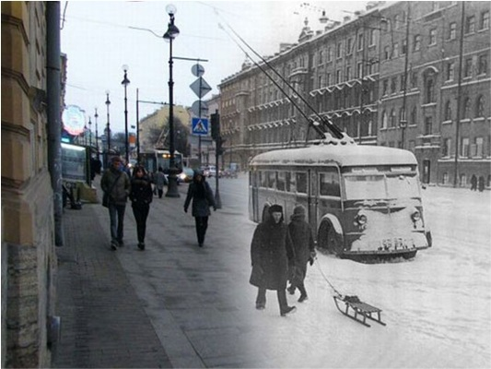

Slide 36
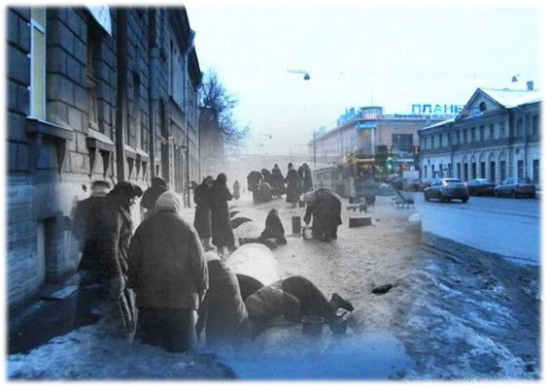

Slide 37
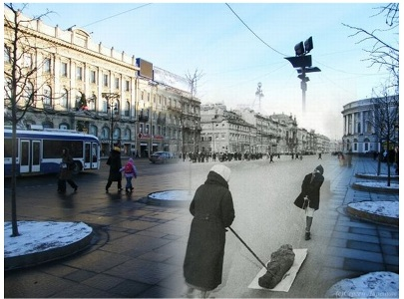

Slide 38
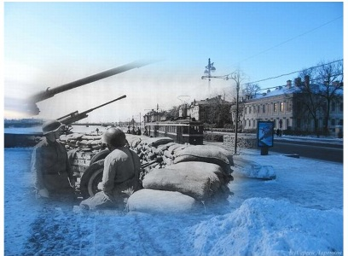

Slide 39
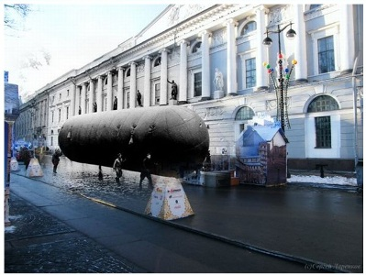

Slide 40
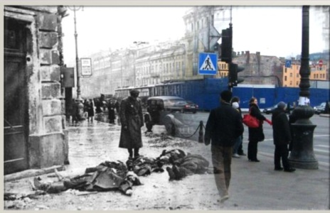

Slide 41
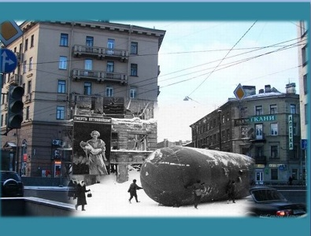

Slide 42
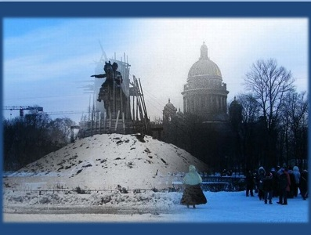

Slide 43
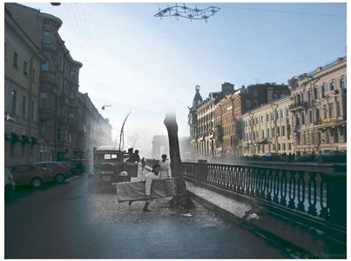

Slide 44
